Slide 1
Chủ đề 1: XÂY DỰNG Ý TUỞNG TRONG SÁNG TÁC MĨ THUẬT Bài 2: Xây dựng ý tưởng trong sáng tác theo chủ đề
MĨ THUẬT LỚP 6

Slide 2
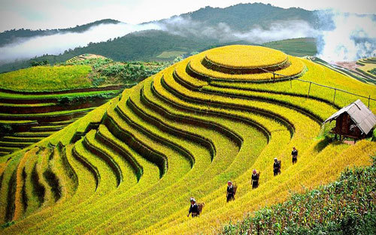

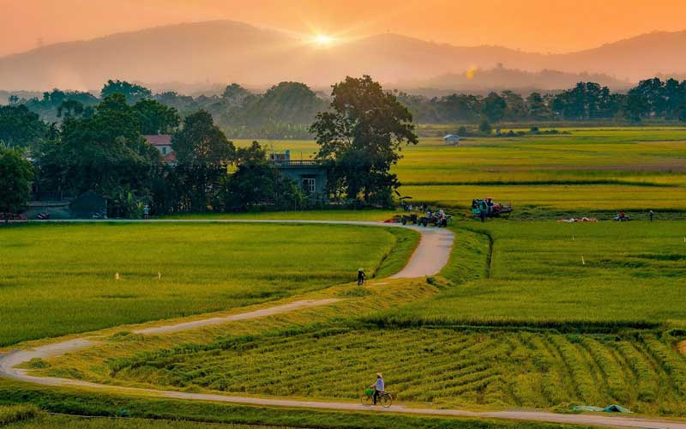
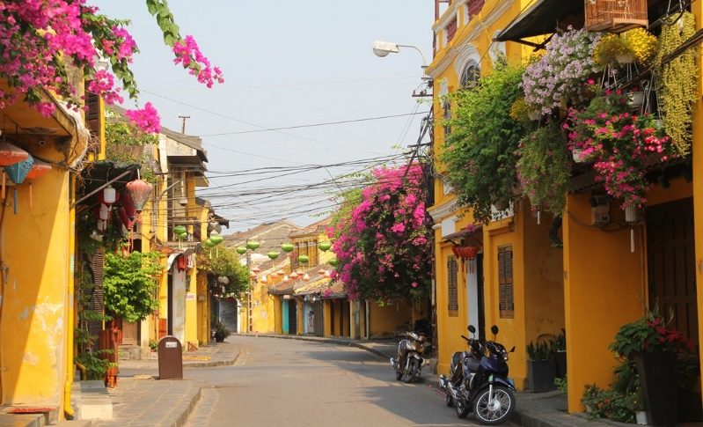
1. Quan sát

Slide 3
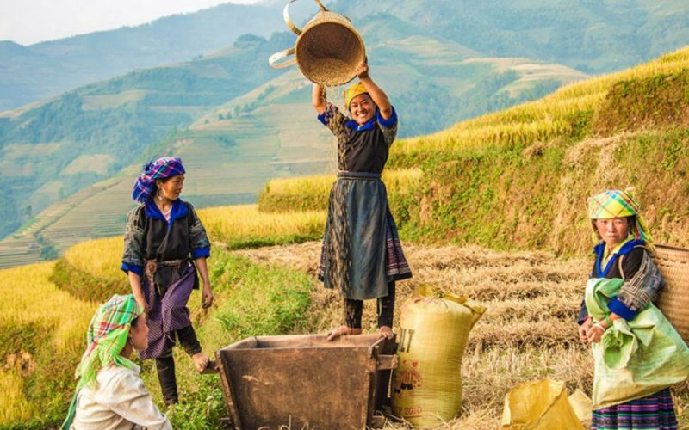
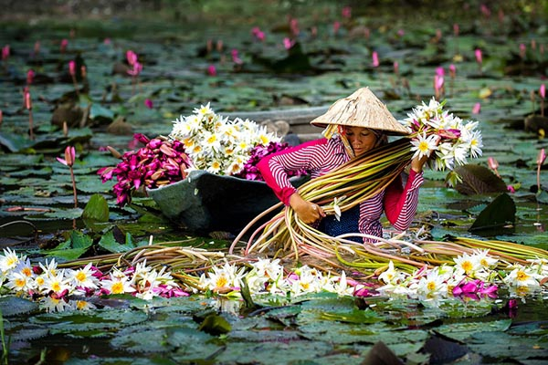
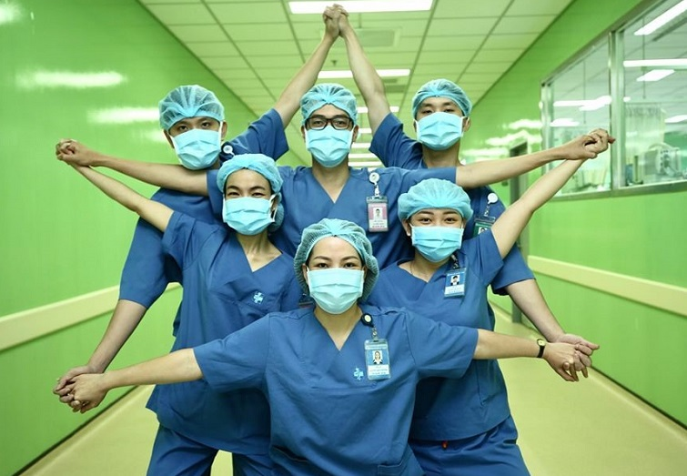
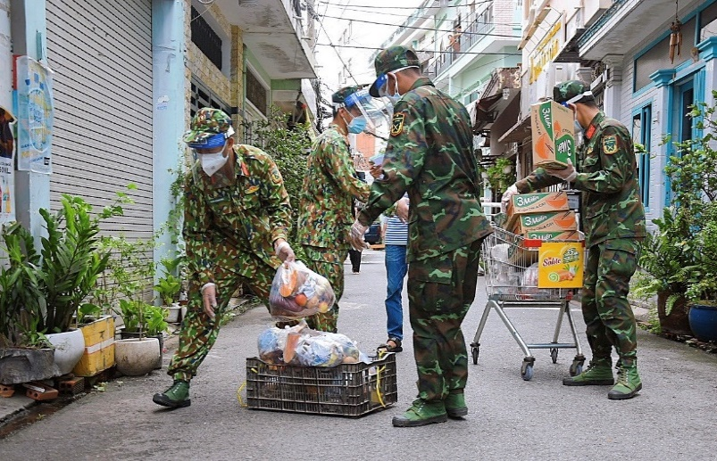

Slide 4
1. Quan sát
Để xây dựng ý tưởng thể hiện một chủ đề trong môn Mĩ thuật, việc đầu tiên em cần phải làm là gì?
Ý tưởng : Chính những hình ảnh của cuộc sống và tự nhiên đã tạo nên cảm hứng để thể hiện chủ đề mĩ thuật với những hình ảnh, màu sắc tươi mới theo ý thích của mình.

Slide 5
1. Quan sát
Khi có ý tưởng để thực hiện một chủ đề, em sẽ làm gì để cụ thể hoá thành sản phẩm mĩ thuật?
Một số cách xây dựng ý tưởng theo chủ đề :
+ Có thể quan sát cảnh vật, sinh hoạt trong cuộc sống để tìm được những hình ảnh phù hợp liên quan đến chủ đề muốn diễn tả.
+ Có thể tìm những hình ảnh phù hợp với chủ đề thông qua thiệp chúc mừng, sách, báo, tạp chí, lịch treo tường, internet,...
+ Có thể nhớ lại những hình ảnh đã từng gặp có liên quan đến chủ đề.
+ Có thể tưởng tượng về những hình ảnh phù hợp để diễn tả về chủ đề.

Slide 6
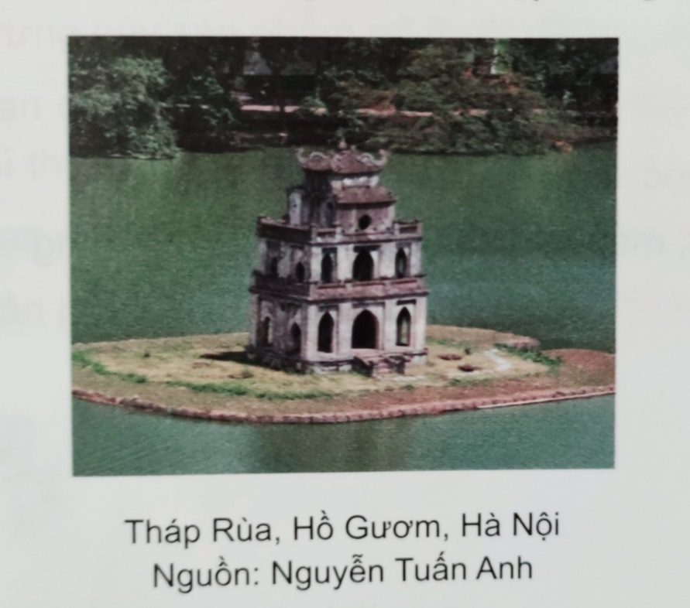
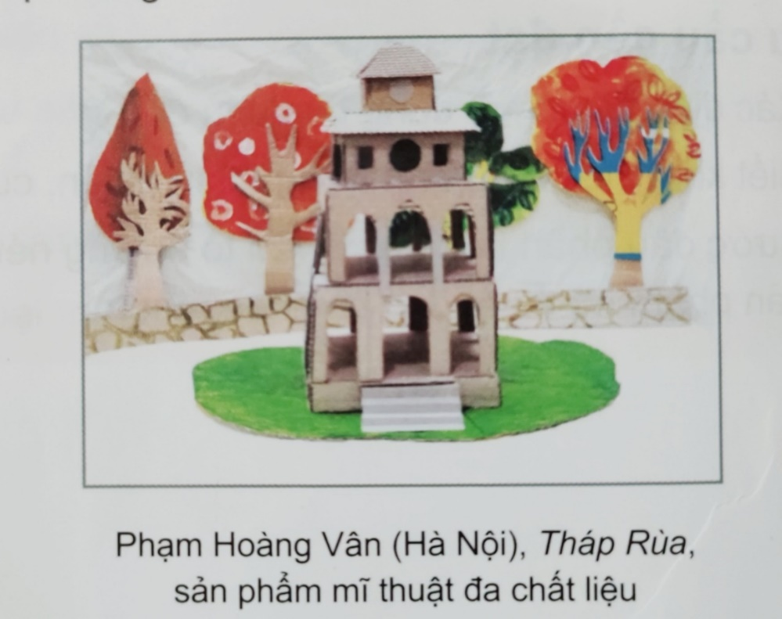
Xây dựng ý tưởng từ cảnh đẹp cuộc sống

Slide 7
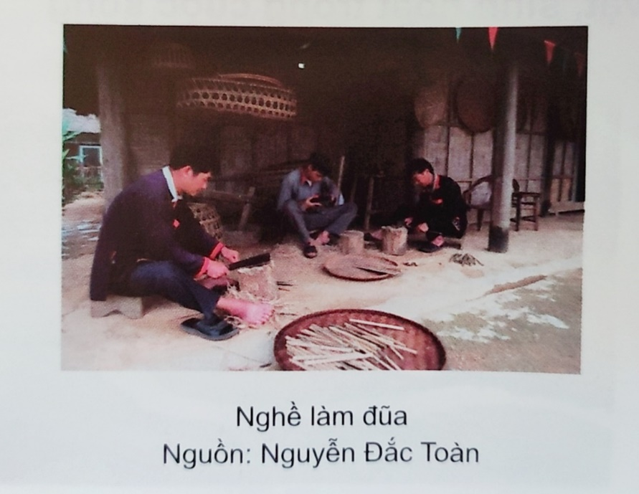
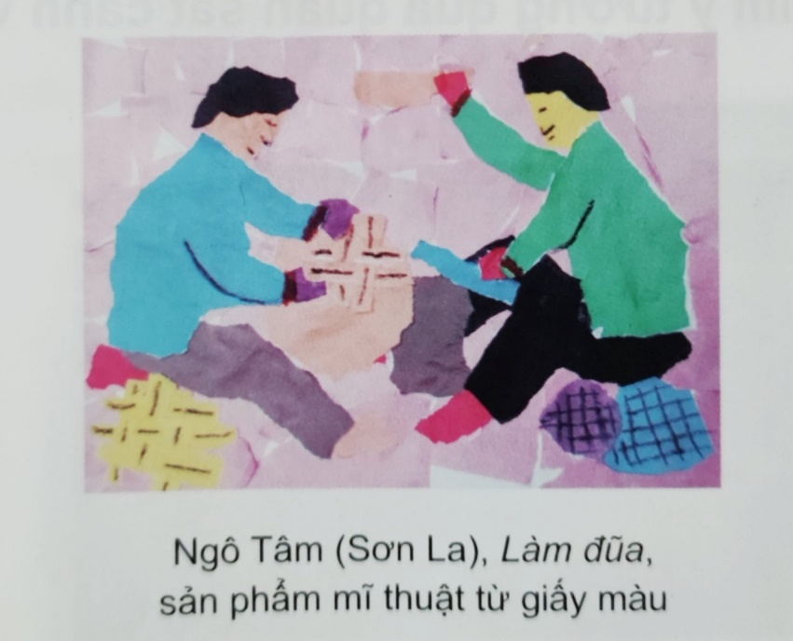
Xây dựng ý tưởng từ hình ảnh sinh hoạt trong cuộc sống
Theo em, cách xây dựng ý tưởng nào trong sáng tác theo chủ đề phù hợp với mình?

Slide 8
2. Thể hiện
+ Em lựa chọn chủ đề nào?
+ Em tìm ý tưởng để thể hiện hình ảnh về chủ đề đó bằng cách nào?
+ Em sử dụng hình thức nào để thực hiện?
Mỗi sản phẩm mĩ thuật thường được bắt đầu từ một ý tưởng, có sự thống nhất giữa nội dung và hình thức thể hiện. Những ý tưởng phù hợp sẽ xuất phát từ chính nền tảng kiến thức về mĩ thuật được tích lũy trong nhà trường, cùng với cảm xúc, cảm nhận riêng của mỗi bạn học sinh.

Slide 9
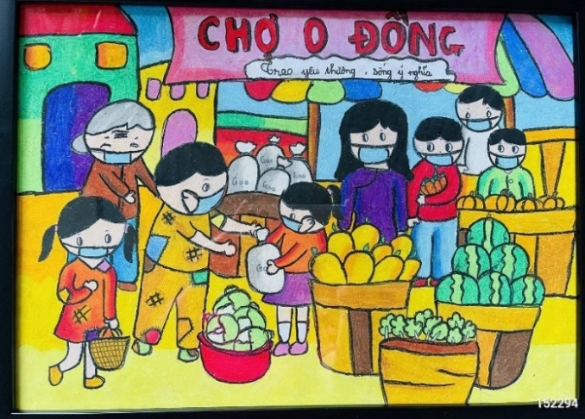
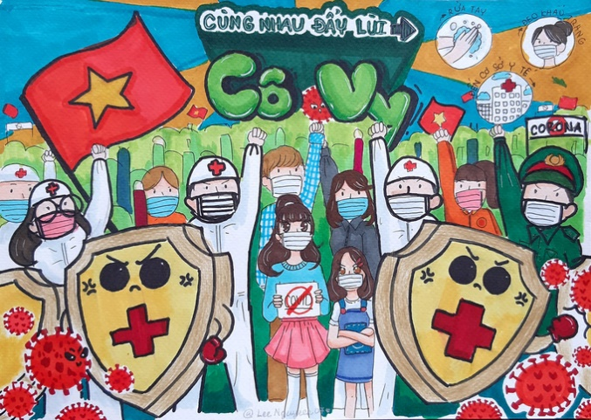
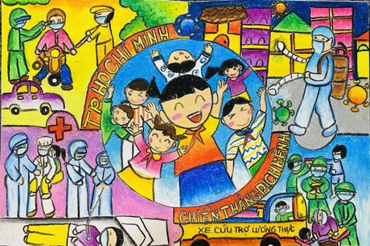
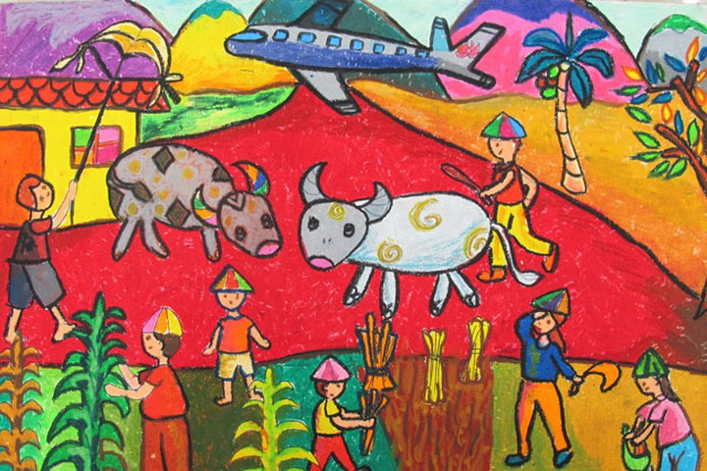
Tranh vẽ

Slide 10
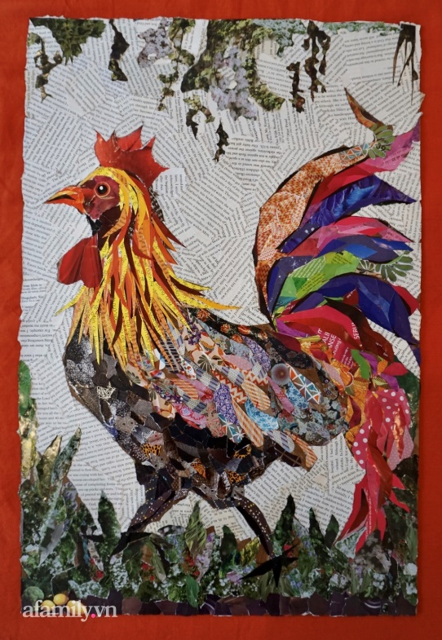
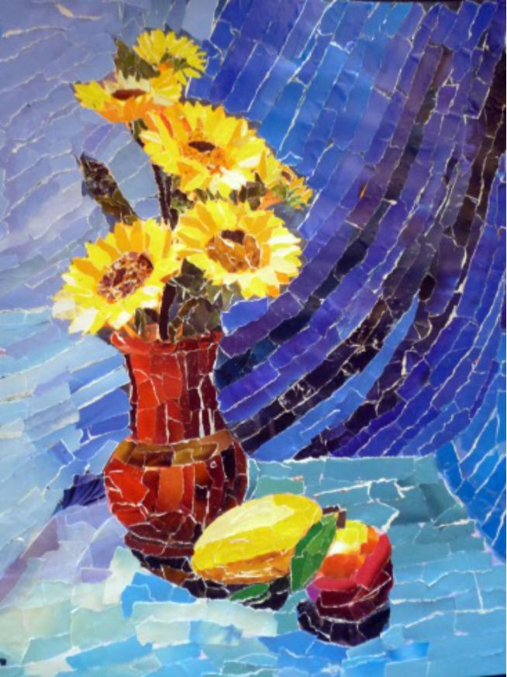
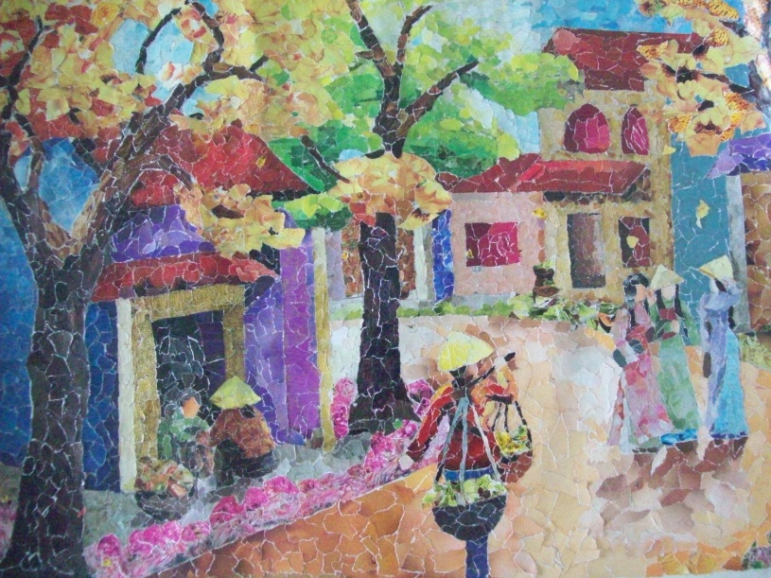
Tranh xé, cắt dán

Slide 11
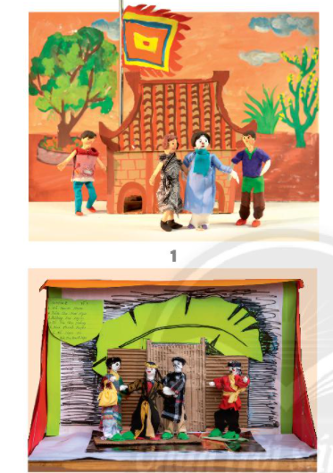
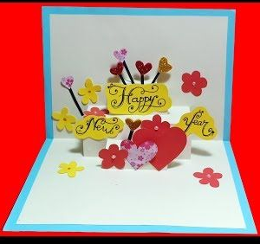
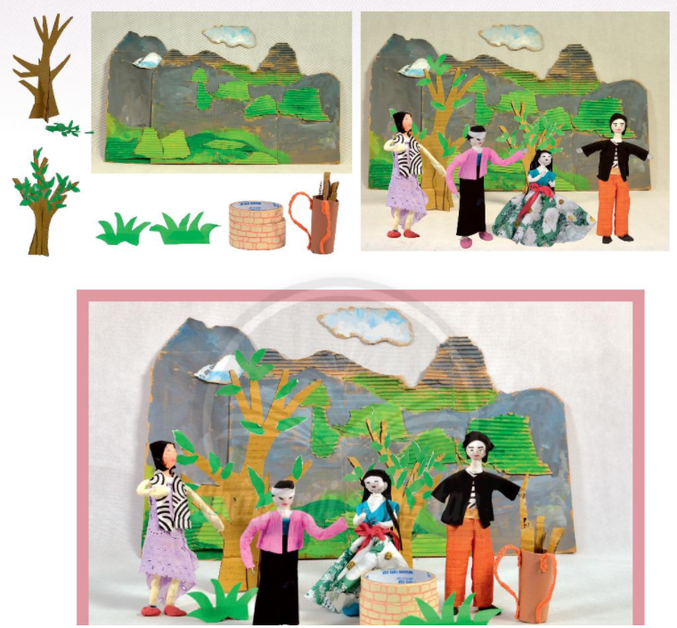
Sản phẩm 3D

Slide 12
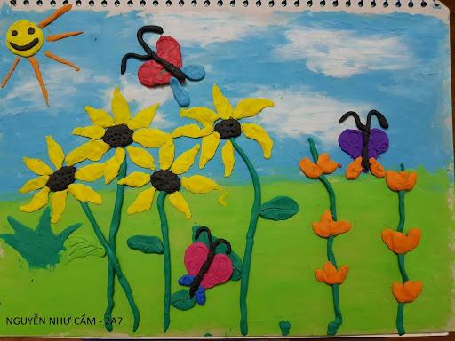
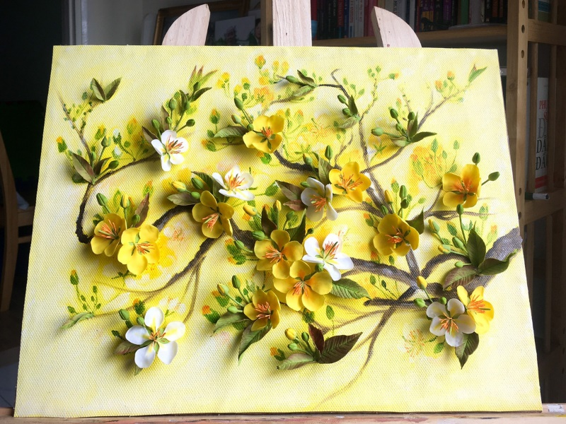
Tranh đất nặn, đất sét

Slide 13
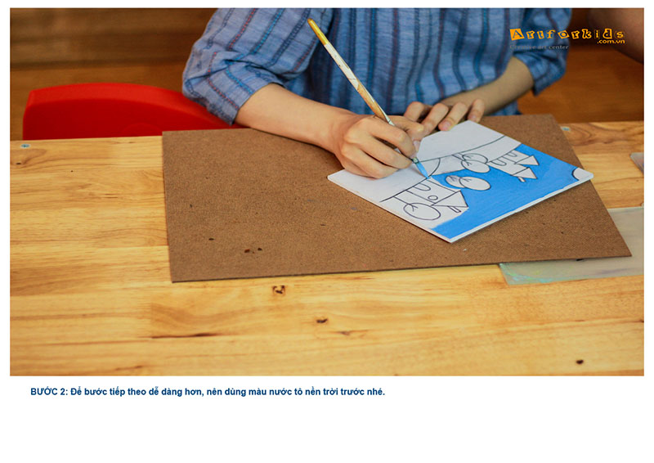
Cách làm 1 bức tranh đất nặn đơn giản
- Bước 1: vẽ hình cho bức tranh, vẽ các mảng cỏ, cây và nhà để tạo một bức tranh phong cảnh.
- Bước 2: để bước tiếp theo dễ dàng hơn, nên dùng màu nước tô nền trời trước nhé.

Slide 14
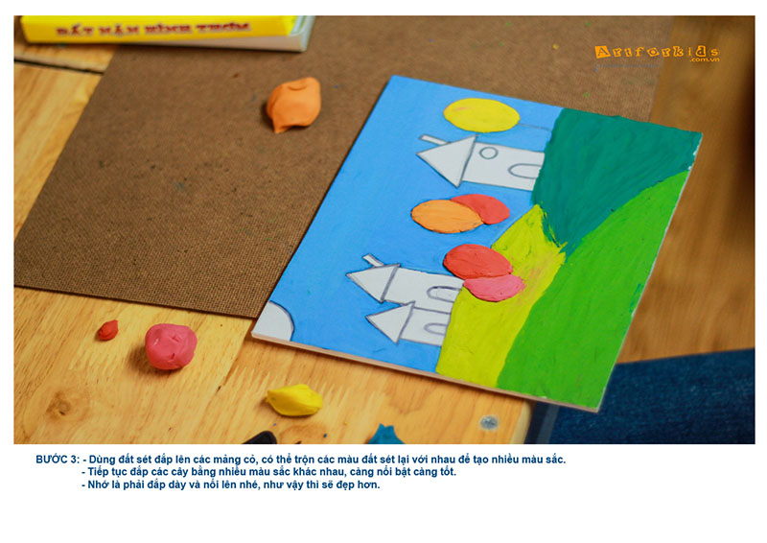
- Bước 3:
+ Dùng đất sét đắp các mảng cỏ, có thể trộn nhiều màu lại với nhau để tạo nhiều màu sắc.
+ Tiếp tục đắp các cây bằng nhiều màu sắc khác nhau, càng nổi bật càng tốt.
+ Nhớ là phải đắp dày và nổi lên nhé, như vậy thì sẽ đẹp hơn.

Slide 15
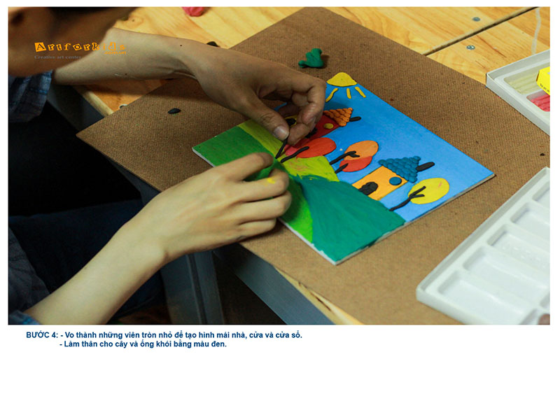
- Bước 4:
+ Vo thành những viên tròn nhỏ để tạo hình mái nhà, cửa và cửa sổ.
+ Làm thân cây và ống khói bằng màu đen.

Slide 16
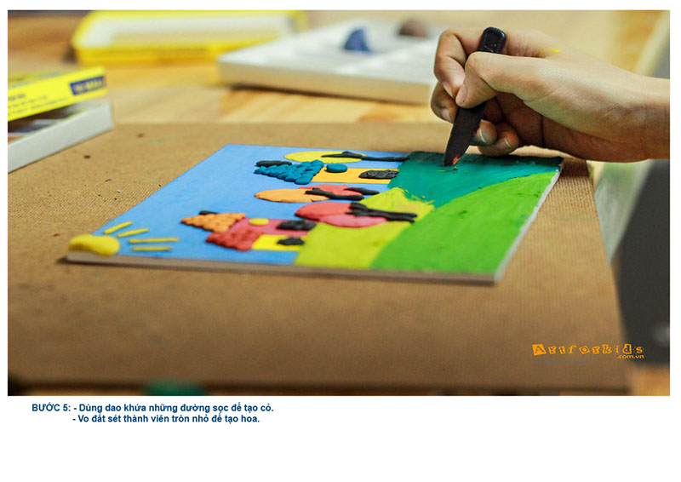
- Bước 5: + Dùng dao làm đất sét khứa những đường sọc để tạo cỏ. + Vo đất sét thành viên tròn nhỏ để tạo hoa, nhớ là nhỏ thôi nhé.

Slide 17
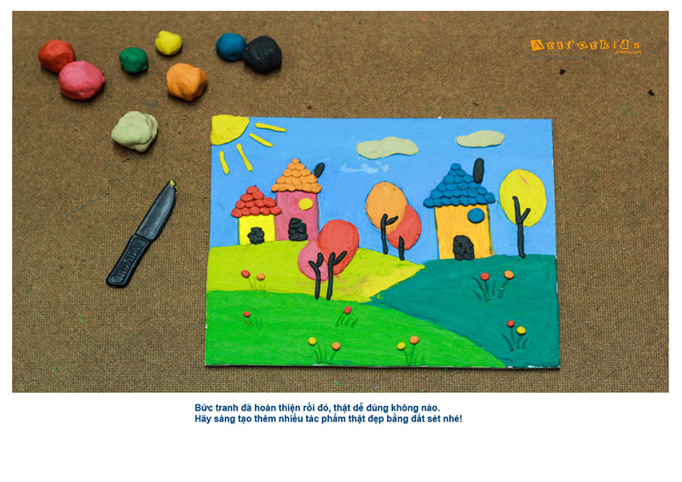
Bước 6: Và đây là tác phẩm đã hoàn thiện.

Slide 18
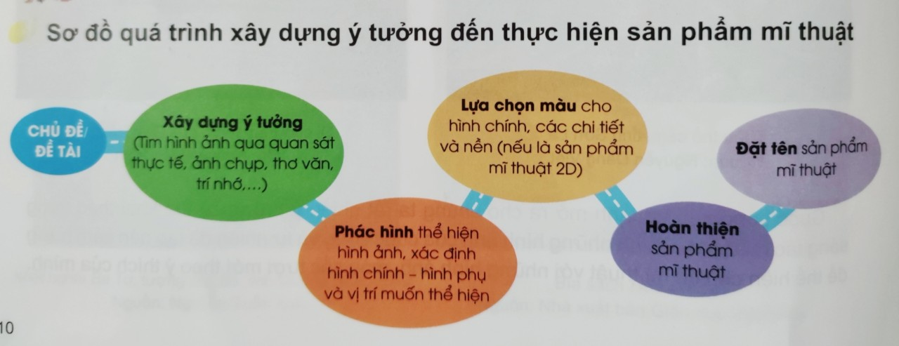
Sơ đồ quá trình xây dựng ý tưởng đến thực hiện sản phẩm mĩ thuật

Slide 19
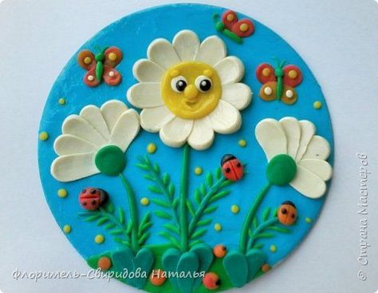
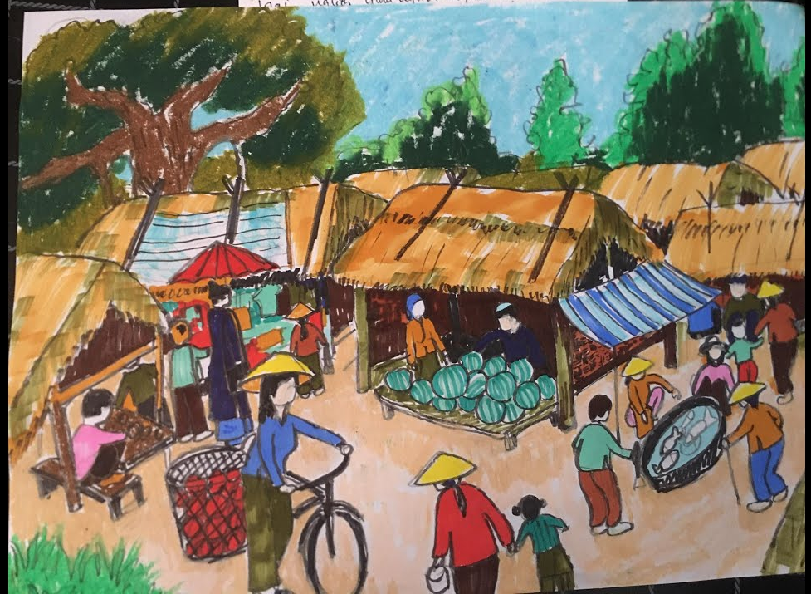
Bài tập
Em hãy thể hiện ý tưởng của mình về chủ đề và em yêu thích qua một sản phẩm mĩ thuật cụ thể như vẽ, xé dán, đất nặn, tạo hình 3D…

Slide 20
Thảo luận
Trưng bày sản phẩm mĩ thuật và trả lời những câu hỏi sau:
- Bạn đã có ý tưởng gì để thể hiện chủ đề?
- Bạn đã sử dụng đường nét, màu sắc như thế nào để thể hiện ý tưởng?
- Bạn đã vẽ những cảnh vật, nhân vật, hoạt động nào thể hiện ý tưởng của mình?

Slide 21
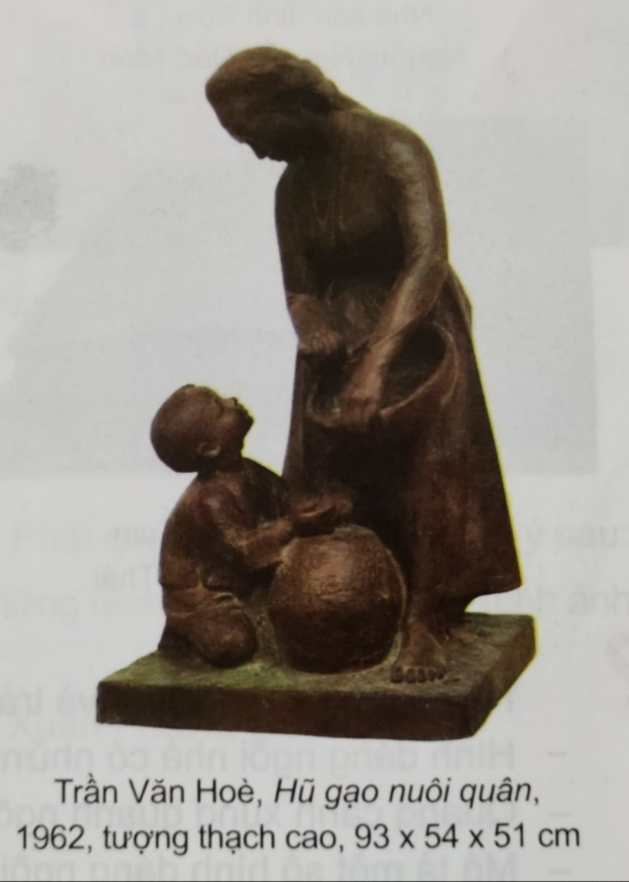
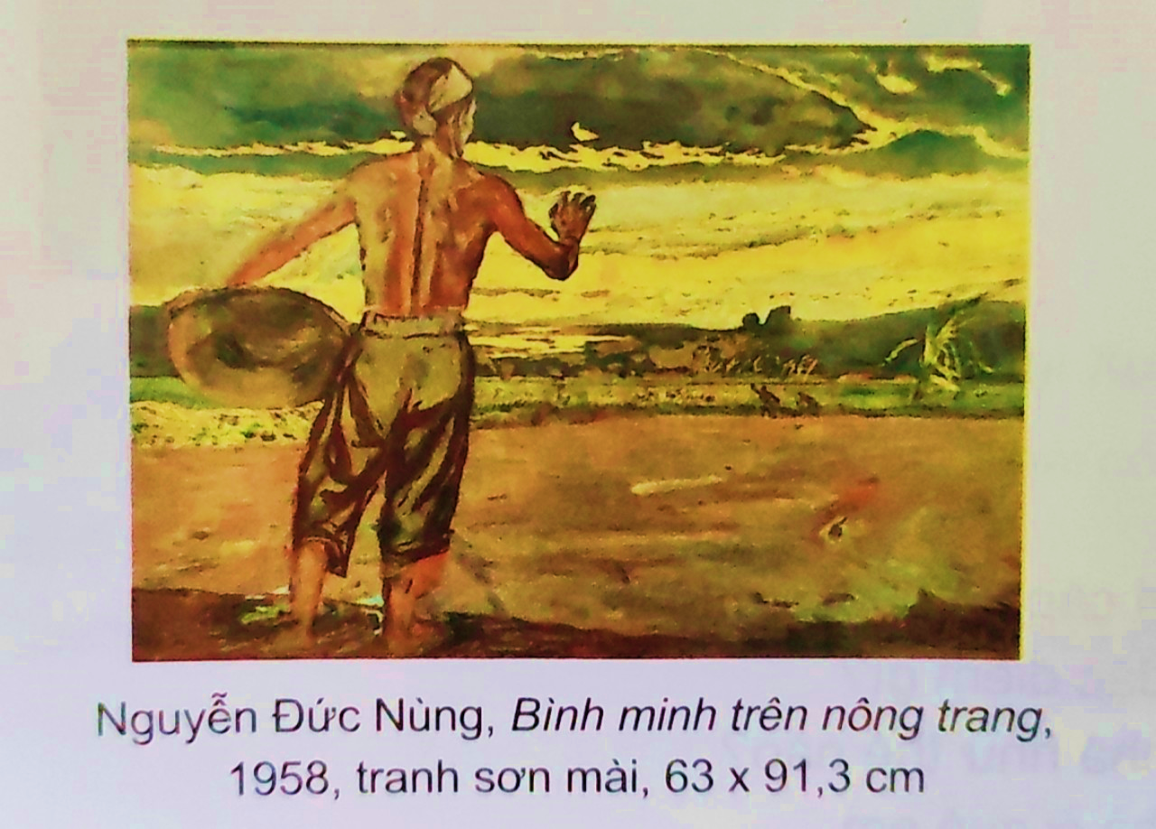
Vận dụng
Hãy trình bày vẻ đẹp của 2 tác phẩm sau:
- Hình ảnh thể hiện? Nội dung phản ánh?...

Slide 22
Tác phẩm Bình minh trên nông trang thể hiện hình ảnh người nông dân đang gieo hạt vào một sớm bình minh. Tác phẩm như một lời cổ vũ tinh thần Cách mạng, tinh thần hăng say lao động sản xuất của nhân dân. Gam màu nóng chủ đạo trong tranh, cùng với các sắc màu lục, lam ẩn hiện trong những rặng cây tạo nên hòa sắc bức tranh sinh động, hấp dẫn

Slide 23
Tác phẩm Hũ gạo nuôi quân thể hiện hình ảnh hai mẹ con đang nâng niu, chắt chiu từng nắm gạo bỏ vào hũ gạo tiết kiệm. Tác giả sử dụng khối tròn, hình dáng sinh động và sự kết hợp hài hòa giữa nét cong, nét thẳng trên hình tượng nhân vật để thể hiện. Hình ảnh em bé ngước nhìn mẹ và đôi bàn tay đang chờ đón nắm gạo mẹ đưa là điểm thu hút của tác phẩm đối với người xem. Từ đó tác phẩm bộc lộ một cách sâu sắc tình cảm yêu thương của người ở hậu phương dành cho những chiến sĩ đang cầm súng bảo vệ Tổ quốc.

Slide 24

Giờ học đến đây là kết thúc
Các em hoàn thành bài nếu chưa xong
Xem trước chủ đề 2: Ngôi nhà yêu thương

